Slide 1
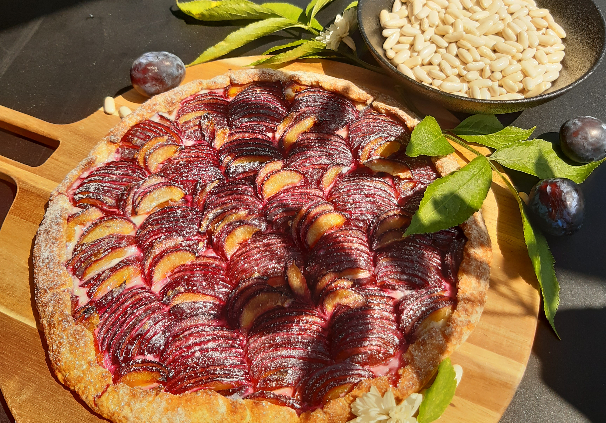
ZWETSCHEN – MANDELKUCHEN MIT BOHNEN
ZUTATEN
230g | Bohnen weiss gekocht
1 | Ei
50g | Butter
120g | Mehl
75g | Mandeln gemahlen
45g | Zucker
1P | Vanillezucker
½ Tl | Zimt
ca. 15 Stk | Zwetschgen
4 El 1 El | Kondensmilch süss Zucker
ZUBEREITUNG:
Bohnen mit dem Ei pürieren, beiseitestellen. Butter, Mehl, Mandeln, Zucker, Vanillezucker und Zimt in einer Schüssel miteinander verreiben. Bohnen – Ei - Püree dazugeben und zu einem Teig zusammenfügen. Im Kühlschrank 30 Minuten durchkühlen lassen. Teig auf einem gut bemehlten Backpapier rund (ca. 30 – 35 cm Durchmesser) auswallen, und auf ein Backblech ziehen. Die Früchte halbieren und in feine Streifen schneiden. Früchte auf dem Teigboden hübsch anordnen, dabei rundum ca. 3cm Platz frei lassen. Die Ränder einklappen. Früchte mit der Konsensmilch beträufeln und mit dem Zucker bestreuen. Bei 200°C ca 20 – 30 Minuten backen. Vor dem Servieren mit Puderzucker bestäuben.

